Slide 1
Разработка АС для центра сборки персональных компьютеров
Доможиров Михаил АСУб-22-2

Slide 2
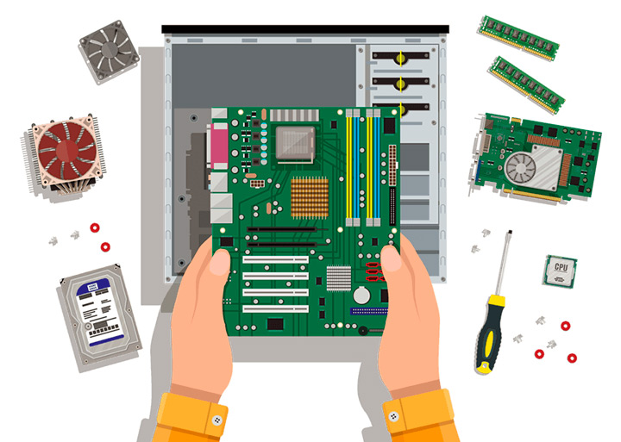

Введение

Slide 3

Проблематика
Управление процессами с помощью универсальных инструментов, таких как электронные таблицы (Excel) или разрозненных учетных систем, быстро становится неэффективным. Это приводит к ряду серьезных проблем:
Низкая оперативность
Разрозненность информации
Сложность учета
Отсутствие прозрачности

Slide 4
Цель и задачи проекта
Цель проекта – разработать функциональный прототип автоматизированной системы (конфигурации) на базе платформы 1С:Предприятие, предназначенной для комплексного управления бизнес-процессами центра сборки персональных компьютеров.
Задачи для достижения цели:
Провести анализ предметной области и формализовать ключевые бизнес-процессы центра сборки ПК.
Разработать логическую и физическую структуру информационной базы системы.
Автоматизировать процесс оформления заказа клиента.
Реализовать базовый механизм складского учета, обеспечивающий резервирование комплектующих под заказы и отражение их движения.
Разработать основные отчеты для анализа деятельности.
Протестировать готовую систему на работоспособность и устранить выявленные ошибки.

Slide 5
Целевая аудитория
Группа | Проблемы | Решения
1. Руководитель фирмы по сборке ПК | Нет точной картины по остаткам и движению комплектующих. Нет прозрачности в работе сотрудников. Длительный процесс подготовки отчетов для анализа. | Даёт точные данные в реальном времени о наличии и резерве комплектующих. Автоматизирует отчетность: одним кликом формируются отчеты по продажам, прибыли за любой период. Фиксирует действия сотрудников, повышая контроль и дисциплину.
2. Сотрудники фирмы | Необходимость вручную искать и выписывать комплектующие со склада. Отсутствие легкого доступа к истории сборок для конкретного клиента | Упрощает списание со склада через специальный документ. Быстрый доступ к истории заказов клиента для консультации и сервиса.

Slide 6

Функциональные требования
Хранение списка созданных сборок компьютеров;
Хранение списка комплектующих
Хранение информации о заказчике сборки;
Хранение информации об авторе сборки;
Возможность регистрировать процесс сборки;
Возможность регистрировать выдачу компьютера заказчику;
Создать отчет о всех собранных компьютерах за период;
Все объекты необходимо вывести в интерфейс в удобные разделы.

Slide 7
Анализ конкурентов
Сервис Критерии | Gincore | РемОнлайн
1) Управление заказами | Подробная карточка заказа с историей, статусами, комплектующими, работами, предоплатами. | Упрощенная, но эффективная карточка заказа с этапами, связью с клиентом и учетом запчастей.
2) Учет клиентов | Полноценная CRM с историей обращений, полными данными, сегментацией и инструментами для маркетинга (СМС/email-рассылки). | База клиентов с привязкой к заказам, историей обращений и онлайн-чатом для коммуникации.
3) Складской учет | Полнофункциональный складской учет. Оприходование, списание, инвентаризация, резерв под заказы, контроль остатков. | Учет остатков запчастей. Можно привязать запчасть к заказу и уменьшить остаток, но без глубокой складской аналитики.
4) Финансы и аналитика | Мощная система: отчеты по прибыли, движению денег, зарплате сотрудников, маржинальности. Кассовая дисциплина | Базовые отчеты: по выручке, заказам, мастерам. Без глубокой финансовой аналитики и кассы.
5) Общая оценка интерфейса | Интерфейс производит впечатление современного и «тяжеловесного» ERP-решения. Он кажется перегруженным элементами управления, что может отпугнуть пользователей. Основной акцент сделан на функциональность, а не на простоту освоения. | Интерфейс выглядит более легким, современным и интуитивно понятным. Четкое разделение на блоки и модули визуально упрощает навигацию. Создан с расчетом на быстрое внедрение и минимальное обучение.

Slide 8
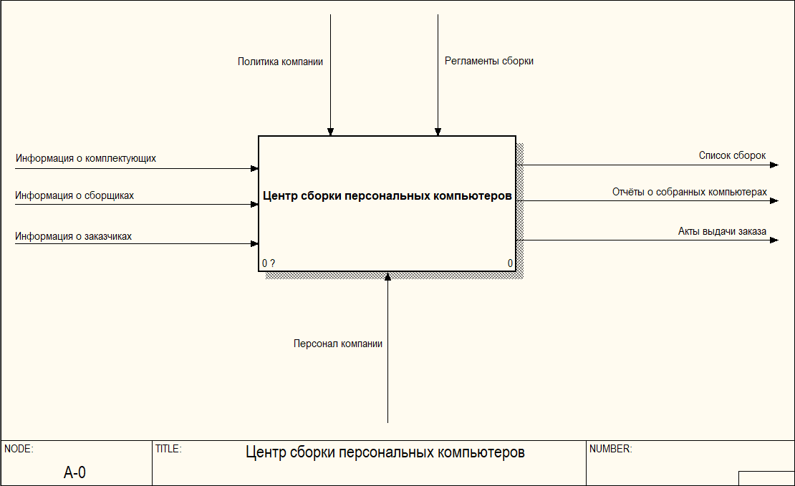
Процесс AS IS vs TO BE

Slide 9
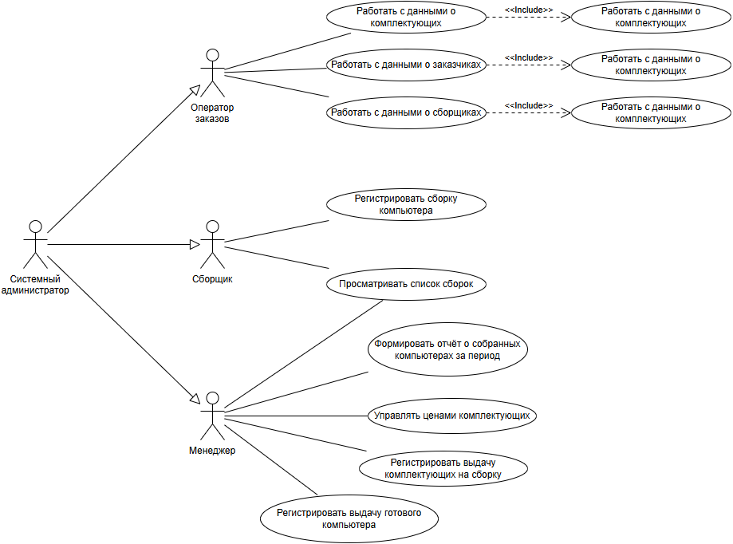
Варианты использования

Slide 10
Разработка АС для центра сборки персональных компьютеров
Доможиров Михаил АСУб-22-2

